Slide 1
Magda Bianco e Margherita Cartechini Servizio Tutela dei clienti e antiriciclaggio Banca d’Italia
La Relazione sull’attività
dell’Arbitro Bancario Finanziario
nel 2015

Slide 2
Outline
Relazione sull’attività dell’ABF sul 2015
Gli ADR come strumento di tutela dei clienti
Negli altri paesi EU e in Italia l’ABF
Uno strumento di tutela efficace?
Qualche dato per valutarlo
Quali limiti e come superarli

Slide 3
I sistemi ADR
rispetto alle esigenze di tutela dei consumatori

Slide 4
ADR come strumento di tutela
a) Attribuzione di «redress powers» in capo alle Autorità di regolazione (es. poteri risarcitori)
E’ crescente l’attenzione alla tutela diretta dei clienti come strumento per il buon funzionamento dei mercati
b) Rafforzamento degli ADR per i consumatori (raccolgono esigenze di tutela che non accederebbero alla giustizia ordinaria)

Slide 5
Quali indicazioni dall’esperienza internazionale?
Vi sono diverse tipologie di ADR: mediazione, conciliazione, decisorie. Non vi sono evidenze di superiorità di un modello sull’altro
Svolgono diverse funzioni: consulenza (educazione finanziaria), risoluzione controversie, aggregazione dati, pressione sui mercati
Per garantire efficacia devono avere alcune caratteristiche : visibilità, accessibilità, uso tecnologia, pubblicazione degli esiti, basso costo, rapidità

Slide 6
Quali ADR in Europa
in materia finanziaria?

Slide 7
Il Financial Ombudsman Service (UK)
Vincolante
Copre tutti i settori finanziari
Pubblico e indipendente
Conciliativo
Gratuito
Decisorio

Slide 8
DECISIONE vincolante (se accettata dal ricorrente)
Esito non soddisfacente: passaggio su impulso di una delle parti all’Ombudsman (10% di quelle dell’adjudicator)
Initial enquiries (richiesta di assistenza e consulenza «preventiva») alla Customer Contact Division (1,7 mln di contestazioni)
Mancata soluzione: passaggio alla fase conciliativa presso «l’Adjudicator» (1 su 5 delle contestazioni iniziali)

Slide 9
Il sistema spagnolo
Non è vincolante
Copre solo il settore bancario
È interno all’Autorità di Vigilanza
Procedimento documentale
Gratuito
Decisorio

Slide 10
L’Arbitro Bancario Finanziario:
costituito nel 2009, per molti aspetti precursore delle tendenze più recenti

Slide 11
Che cos’è l’ABF
È un ADR
di tipo decisorio
attivato solo su istanza del cliente

Slide 12
Su cosa decide?
Su controversie insorte tra clienti e intermediari non prima del gennaio 2009
Relative a operazioni e servizi bancari e finanziari
Di importo inferiore a 100,000 euro (a meno che non si chieda l’accertamento di un diritto)

Slide 13
L’accesso al sistema
Non è richiesta l’assistenza di un legale
I costi sono contenuti (20 euro rimborsati al cliente in caso di decisione favorevole)
Tempi di risposta previsti: 105 giorni

Slide 14
Com’è strutturato?
3 Collegi
Roma, Milano, Napoli e in prospettiva ….
Basata sul domicilio del ricorrente
Competenza
Assicurata dal ruolo del Collegio di coordinamento
Uniformità

Slide 15
I Collegi sono rappresentativi dei diversi stakeholders, con diverse professionalità
Collegio
Milano
Collegio
Roma
Collegio Coord.
Collegio Napoli
22 componenti (di cui 6 effettivi)
9 di design. BDI
4 CNCU
3 Confindustria
6 Conciliatore
22 componenti (di cui 6 effettivi)
10 di design. BDI
4 CNCU
3 Confindustria
5 Conciliatore
21 componenti (di cui 6 effettivi)
9 di design. BDI
3 CNCU
3 Confindustria
6 Conciliatore

Slide 16
Come decide?
In base alla domanda e sulla base della documentazione prodotta
Secondo diritto
La decisione non vincola giuridicamente le parti (resta ferma la possibilità di adire l’Autorità Giudiziaria)

Slide 17
Uno strumento di tutela efficace?

Slide 18
I punti di forza
Costa poco per la clientela
Tempi di definizione relativamente contenuti
Decide chi ha ragione e chi ha torto
Intercetta un contenzioso minuto ma nevralgico per i clienti

Slide 19
I punti di forza
Elevata specializzazione dei Collegi. Anche per questo crea giurisprudenza su questioni che vengono portate all’attenzione dei Tribunali
Uniformità degli orientamenti
Legame con la vigilanza

Slide 20
Alcune evidenze

Slide 21
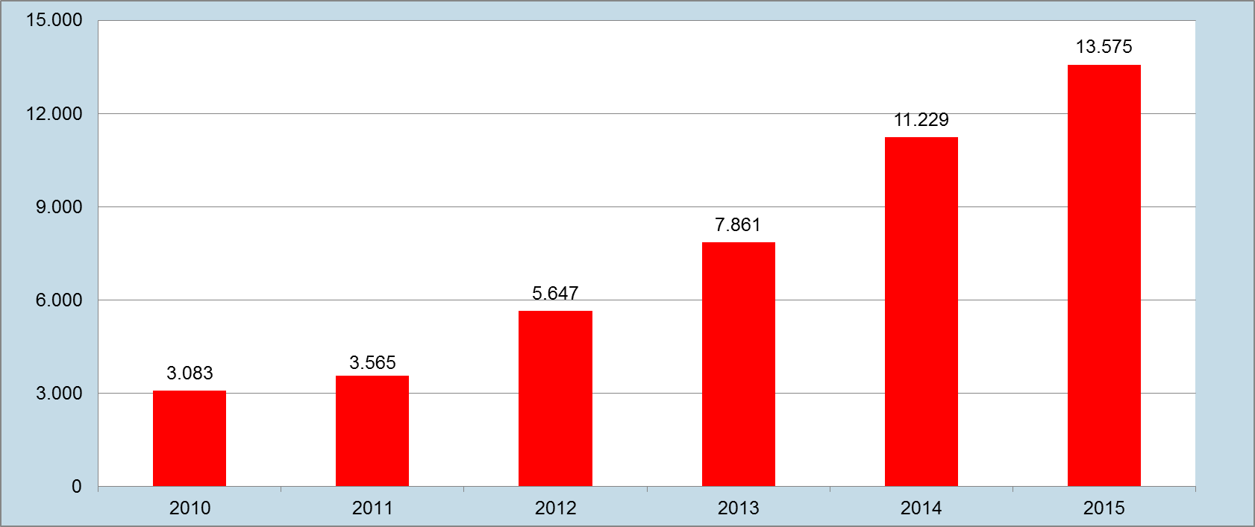
I ricorsi sono cresciuti in modo significativo
.. Anche se restano una quota contenuta sul totale delle relazioni contrattuali e degli stessi reclami agli intermediari…

Slide 22
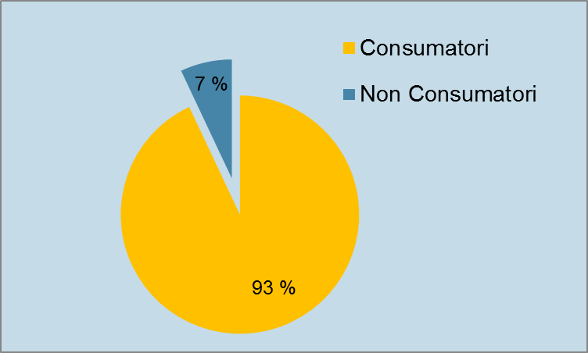
I ricorrenti sono per lo più consumatori

Slide 23
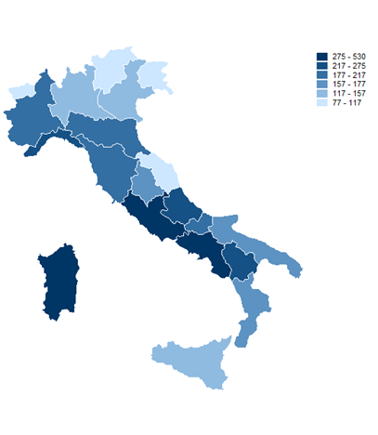
La «litigiosità» non è omogenea sul territorio
Ricorsi ricevuti per milione di abitanti

Slide 24
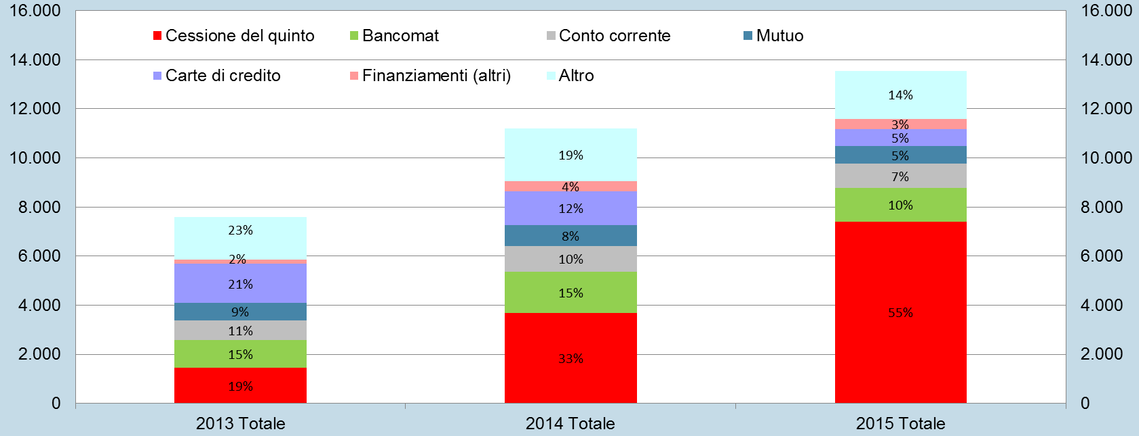
Le materie sono varie..
.. Ma ha assunto un peso dominante la cessione del quinto dello stipendio.. L’unico comparto che mostra una crescita significativa dei ricorsi

Slide 25
Sono cresciuti in misura significativa i ricorsi presentati con l’assistenza di professionisti

Slide 26
Le decisioni dei collegi sono cresciute

Slide 27
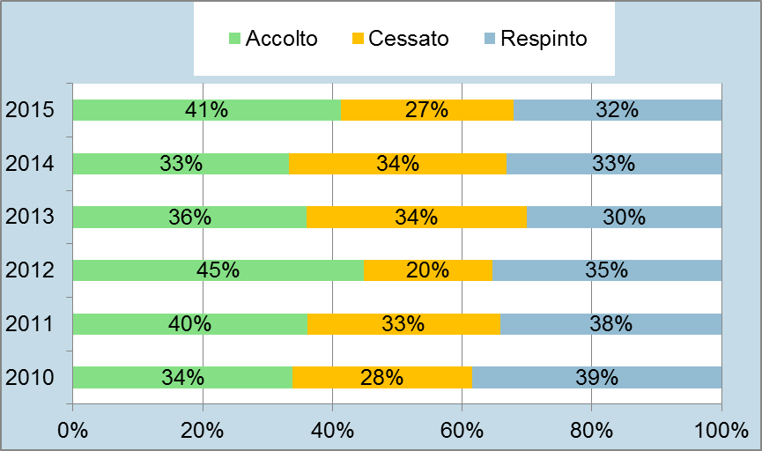
Nella maggior parte dei casi gli esiti sono stati favorevoli ai clienti
.. a cui sono stati riconosciuti quasi 10 milioni di euro.
L’adesione degli intermediari è elevata.

Slide 28
Ma anche alcune criticità….

Slide 29
Ambiti di miglioramento…
Esigenze di miglioramento della procedura informatica di supporto
(anche per consentire dialogo diretto con i clienti)
Incertezze sull’effettività della tutela
(Il ricorso all'assistenza di professionisti può favorire le possibilità di tutela ma in alcuni casi ridurre il beneficio economico per il cliente )
I tempi
(ancora superiori ai termini previsti)

Slide 30
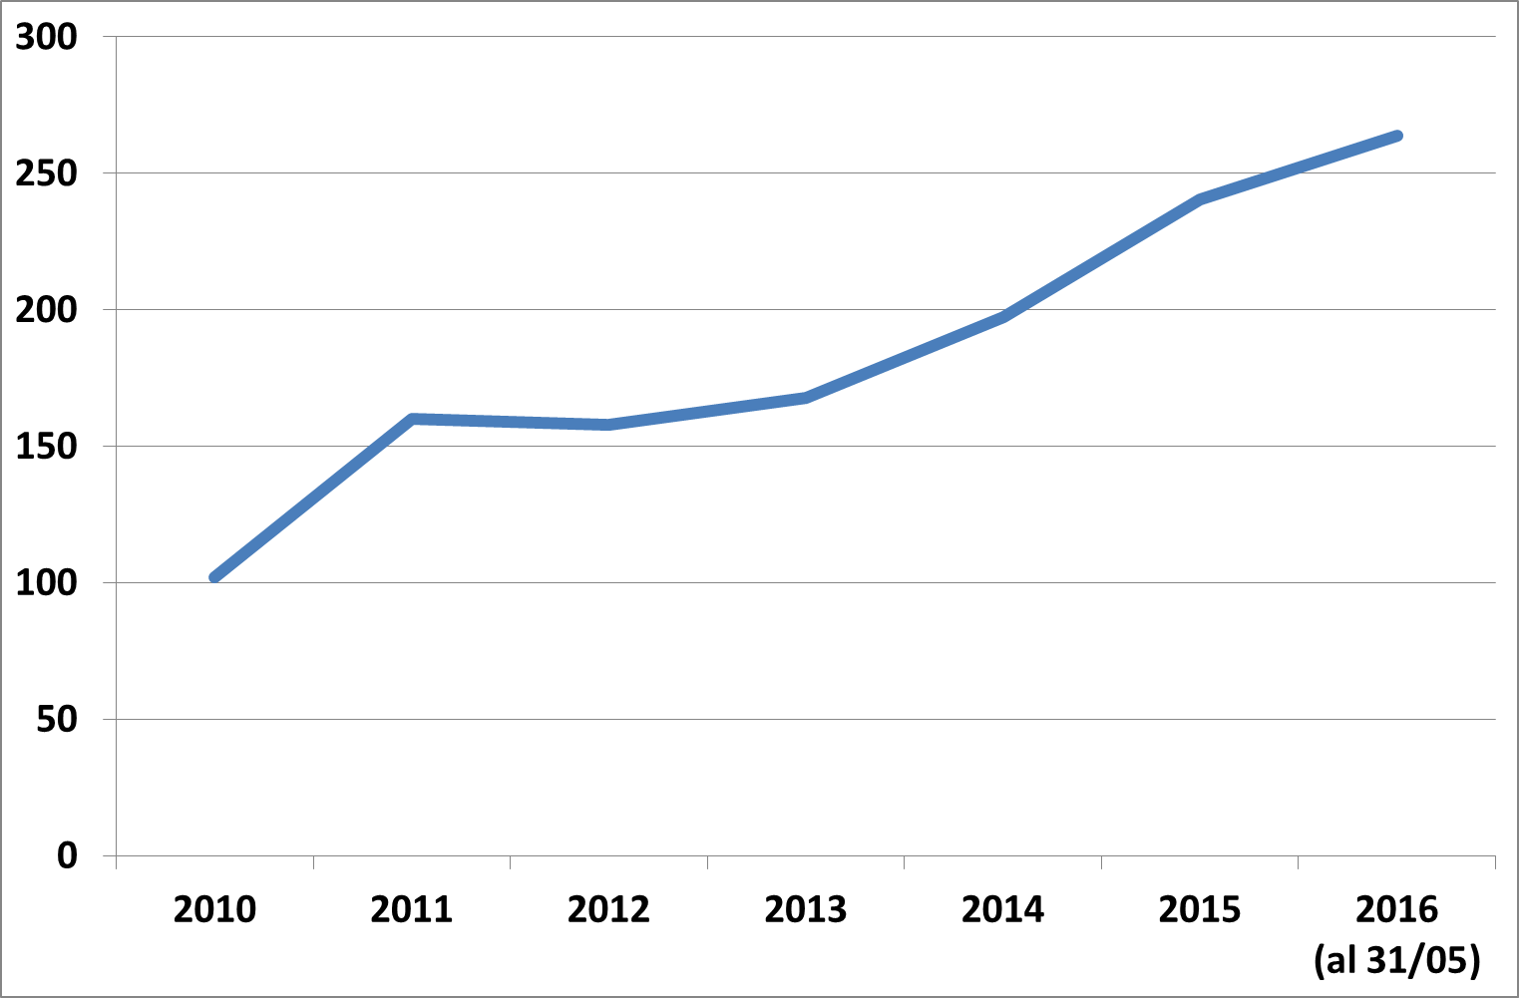
Tempi (al netto dell’invio agli intermediari e della ricezione delle controdeduzioni)

Slide 31
Quali risposte?
Anche per assicurare allineamento con d.lgs. 130/2015 (recepimento direttiva ADR)

Slide 32
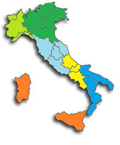
Interventi…
Interventi sulla struttura informatica e sull’efficienza organizzativa
Lavoro con i collegi per favorire unitarietà orientamenti
Task force dedicata per aggressione arretrato in materia di cessione del quinto
Ampliamento collegi e segreterie tecniche: Torino, Bologna, Bari, Palermo

Slide 33
grazie per l’attenzione

